Slide 1
Docente:
JORGE GONZALES MARAVI
Curso:
Proyecto Certificador de Desarrollo de Software 1
Desarrollo de Sistemas de Información
Escuela de Tecnología

Slide 2
Sesion2: Contenido
Sistemas de Información (Componentes, Clasificación, Ciclo de Vida de un SI
Ingenieria de Software (Etapas de Desarrollo de Software)
Herramientas Case
Revisión de la Ficha 1

Slide 3
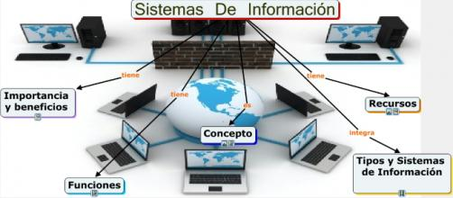
Sistemas de Información
Es un conjunto de componentes que interactúan entre sí con un fin común.
En informática, los sistemas de información ayudan a administrar, recolectar, recuperar, procesar, almacenar y distribuir información relevante para los procesos fundamentales y las particularidades de cada organización.

Slide 4
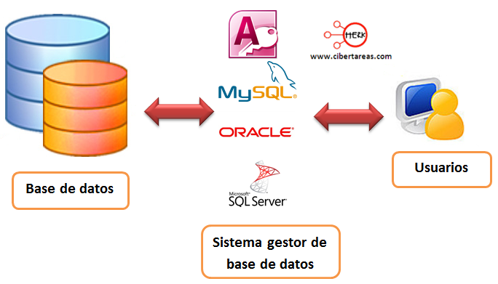
Sistemas de Información

Slide 5
Componentes de un Sistemas de Información
El hardware (CPU, impresora y otros dispositivos periféricos)
El sistema operativo.
Las aplicaciones (programas que realizan tareas y actividades diversas: procesadores, bases de datos, hojas de cálculo, juegos...)
Los usuarios.

Slide 6
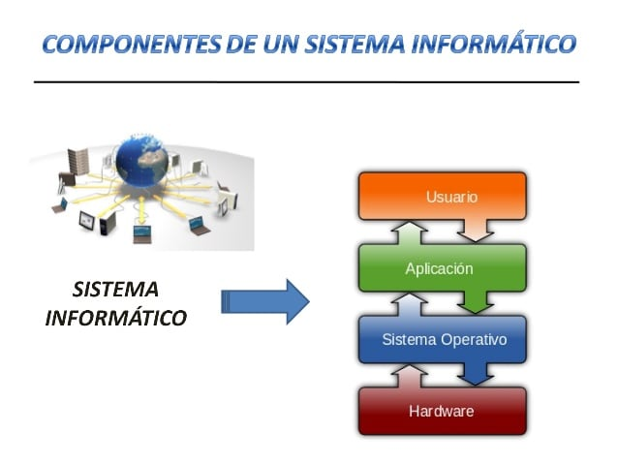

Slide 7
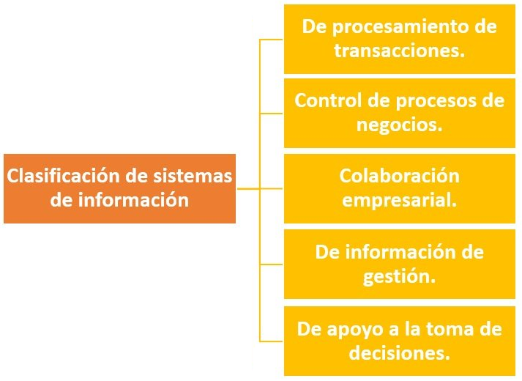

Slide 8
Ciclo de Vida de un SI
Es un enfoque por fases del análisis y diseño que sostiene que los sistemas son desarrollados de mejor manera mediante el uso de un ciclo especifico de actividades del analista y del usuario

Slide 9
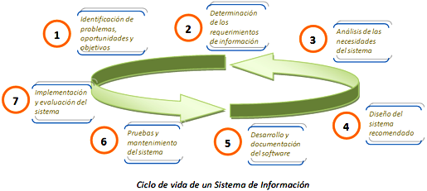

Slide 10
Ingeniería de Software
Es una de las ramas de las ciencias de la computación que estudia la creación de software confiable y de calidad, basándose en métodos y técnicas de ingeniería. Brindando soporte operacional y de mantenimiento.

Slide 11
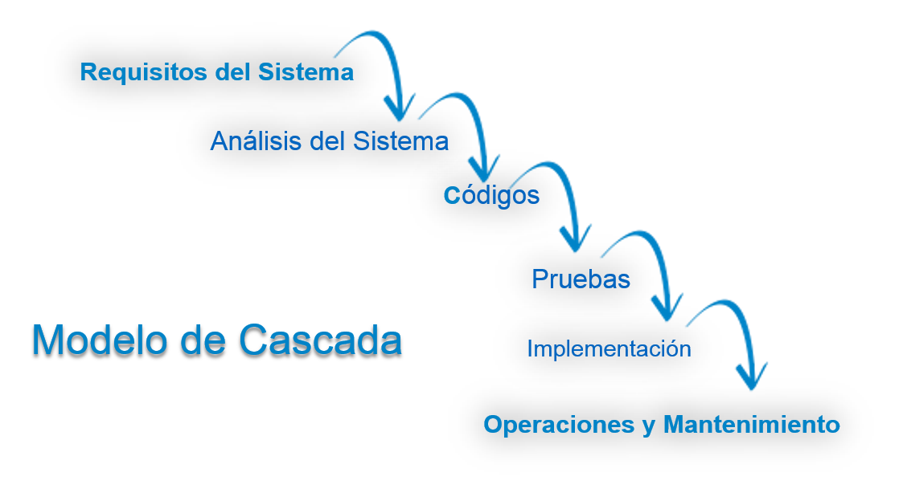
Etapas de Desarrollo de Software

Slide 12
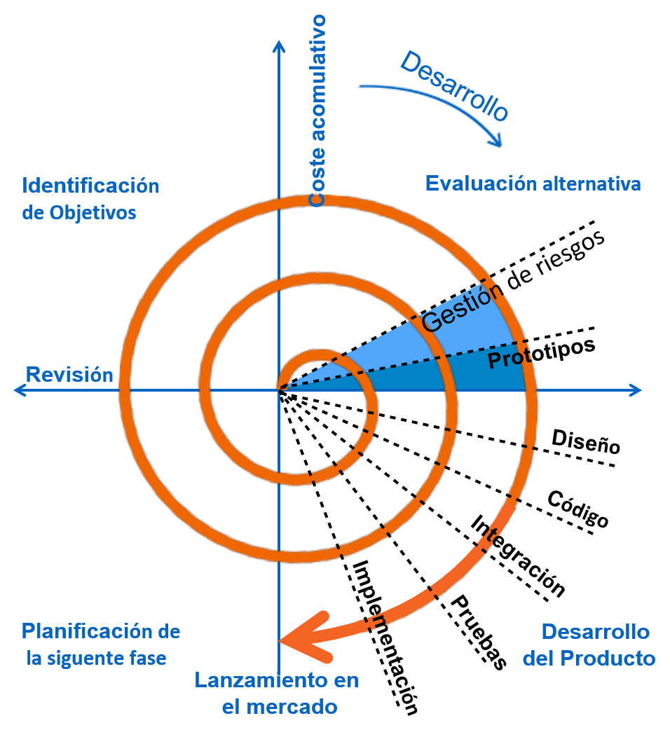
Etapas de Desarrollo de Software
Modelo Espiral

Slide 13
Herramientas Case (Computer Aided Software Engineering - Ingeniería de Software Asistida por Computadora)
Es un conjunto de herramientas de programación que utilizan una interfaz común para diseñar, desarrollar y depurar software.
Por lo tanto, un entorno CASE consta de herramientas que proveen un modelo visual de una aplicación, herramientas que crean un código a través de interfaces visuales y finalmente un depurador para probar el código final.
Ingeniería del Software Asistida por Computadora (CASE) es el software utilizado para ayudar a las actividades del proceso del software como:
Ingeniería de Requerimientos (Análisis)
Diseño
Desarrollo de Programas
Pruebas.
Las herramientas CASE incluyen editores de diseño, diccionarios de datos, compiladores, depuradores, herramientas de construcción de sistemas, etc.

Slide 14
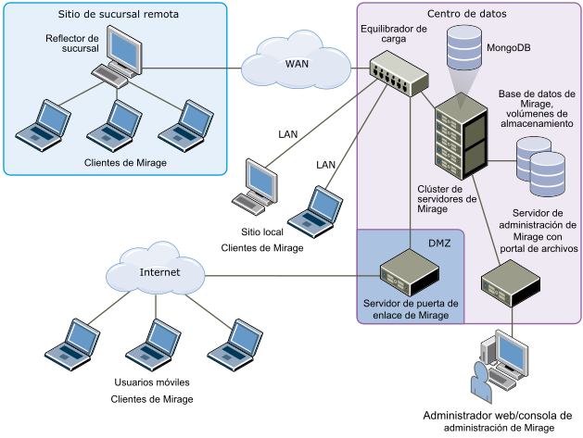

Slide 15
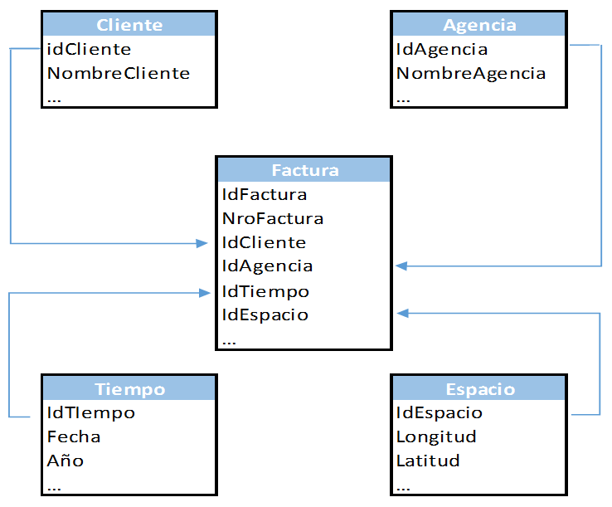

Slide 16


